Slide 2

IT4062
Báo cáo tiến độ Project
Đề tài 11: Chiếc nón kỳ diệu
Giảng viên hướng dẫn: Tống Văn Vạn
Nhóm 2:
- Hoàng Quốc Bảo (20194484) - Phạm Tiến Dũng (20194525)

Slide 3
I. Phân chia công việc
Hoàng Quốc Bảo:
Thiết kế giao thức
Lập trình giao tiếp Client-Server
Phạm Tiến Dũng:
Thiết kế ứng dụng
Lập trình ứng dụng

Slide 4
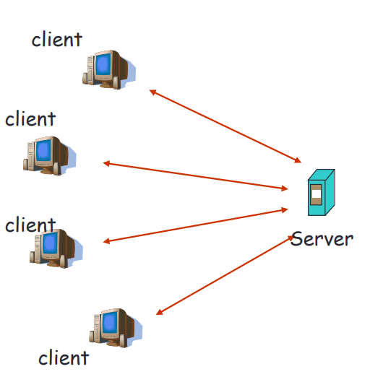
II. Thiết kế giao thức
1. Kiến trúc ứng dụng
Kiến trúc Client-Server, giao thức TCP
Lý do:
Các client trao đổi và nhận dữ liệu từ server
Các client không giao tiếp với nhau
Cần một giao thức thuyền thông tin cậy

Slide 5
II. Thiết kế giao thức
2. Thông điệp (Message)
Client to Server: có 2 loại thông điệp
Join
JOIN | Username
Guess
GUESS | Char

Slide 6
II. Thiết kế giao thức
2. Thông điệp (Message)
Server to Client: có 3 loại thông điệp
Id
ID | Integer
Giá trị Integer nằm trong khoảng [1, 3]
Player
PLAYER | Username1 | ID1 | Username2 | ID2 | Username3 | ID3
Nếu ID = 0 thì người chơi đó chưa Join vào phòng chơi. Nếu ID1, ID2, ID3 ≠ 0 thì ván đấu bắt đầu

Slide 7
II. Thiết kế giao thức
2. Thông điệp (Message)
Server to Client: có 3 loại thông điệp
Show
SHOW | Word | ID1 Score | ID2 Score | ID3 Score | Score | Message | ID Turn
Word: Trạng thái của ô chữ hiện tại
Score: Điểm của lượt đoán hiện tại
Message: Lời nhắn mô tả trạng thái của ván đấu
ID Turn: ID của người đang có lượt đi hiện tại
(Nếu ID Turn = -1, ván đấu kết thúc)

Slide 8
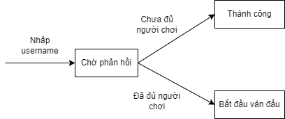
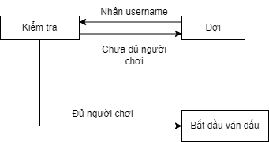
II. Thiết kế giao thức
3. Biểu diễn trạng thái (sử dụng Finite State Machine)
Tạo phòng chơi
CLIENT
SERVER

Slide 9
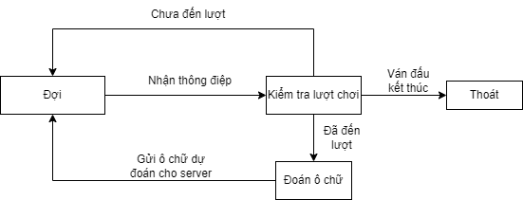
II. Thiết kế giao thức
3. Biểu diễn trạng thái (sử dụng Finite State Machine)
Chơi
CLIENT
Ván đấu kết thúc khi có người giải được ô chữ

Slide 10
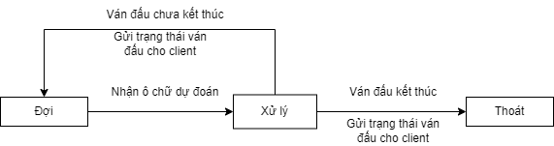
II. Thiết kế giao thức
3. Biểu diễn trạng thái (sử dụng Finite State Machine)
Chơi
SERVER
Ván đấu kết thúc khi có người giải được ô chữ

Slide 11
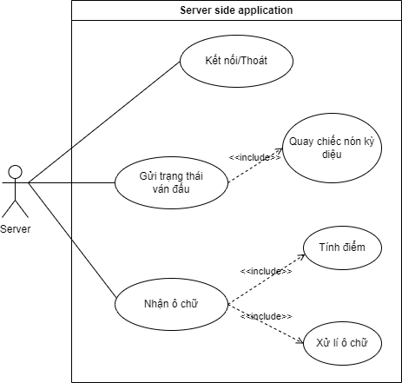
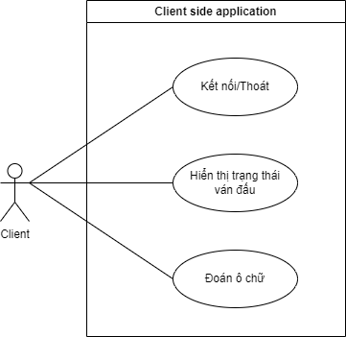
III. Ứng dụng
1. Biểu đồ Use-case
SERVER-SIDE
CLIENT-SIDE

Slide 12
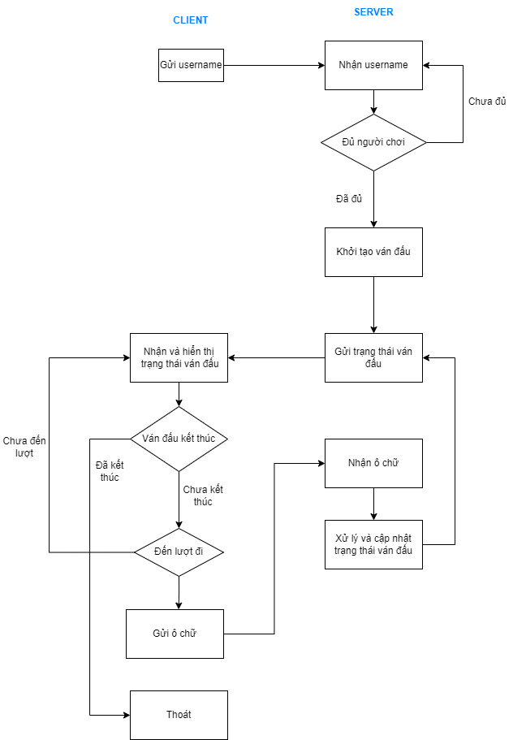
III. Ứng dụng
2. Flowchart

Slide 13
Tiến độ công việc
12/10/2022: Thành lập nhóm, chọn đề tài
2/11/2022: Hoàn hiện các biểu đồ Use-case, sơ đồ luồng hệ thống
16/11/2022: Hoàn thiện ý tưởng thiết kế giao thức, xây dựng các biểu đồ cho ứng dụng
Dự kiến 30/11/2022: Bắt đầu code triển khai ứng dụng

Slide 14
Khó khăn
Khó xử lý Logic khi quay trúng các ô đặc biệt (thêm lượt, câu hỏi phụ…) => Sẽ bổ sung, xử lý sau.
Khó hiển thị hiệu ứng quay “Chiếc nón kỳ diệu” (hiện tại đang cho máy tự quay và chỉ trả về kết quả cho Client)
Chưa xử lý được trường hợp người chơi tự ý Quit game

Slide 15
THANK YOU !

